Slide 1
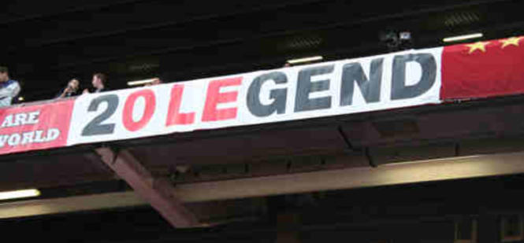
Quiz
16
(13/2/1)
Bergen 06 03 19

Slide 2
Pensjon
A. Gabriel Birkeland
Økonomisjef
Hovedlinjer i dagens pensjonsopptjeningssystem.
Og spesifikt mot NR området.
Bergen 06 03 19

Slide 3

Pensjonstelefonen
Ny medlemsfordel
TREDJEPART AS
For alle medlemmer i Industri Energi
Fast dag i uken.
Eksklusivt for Industri Energi
Lanseres våren 2019

Slide 4
Overordnet bør pensjon være:
Forståelig
Forutsigbar
Til å leve av

Slide 5
Pensjonspyramiden
________Fra deg selv
________Fra jobben
________Fra jobben (og staten)
________Fra Staten
Privat
pensjon/sparing
Tjenestepensjon
Folketrygden
AFP

Slide 6
Overgangsregler
100 %
100 %
90 %
90 %
80 %
80 %
70 %
70 %
60 %
60 %
50 %
50 %
40 %
40 %
30 %
30 %
20 %
Ny opptjeningsmodell
20 %
10 %
Dagens opptjeningsmodell
10 %
0 %
0 %
1948
1951
1954
1957
1960
1963
Årskull
1963-kullet – bare nytt system
1953-kullet – bare dagens system
Innfasing – årskullene 1954 til 1962
Notes:
Pensjonsreformen blir innfaset over en lengre tid og berører ikke alle like meget.
De som er født i 1953 eller tidligere blir ikke berørt av de nye opptjeningsreglene.
De som er født mellom 1954 og 1962 vil berøres i større og mindre grad.
For de som er født i 1963 eller senere vil de nye opptjeningsreglene gjelde fullt ut.

Slide 7
Folketrygden: Opptjening av NY alderspensjon
G = 96.883
Inntektspensjon
18,1 % av lønn (7,1 G = 687.869)
13-75 år
Summen av alle innskudd gir en Pensjonsbeholdning.
Forståelig ?
Forutsigbart ?
Dagpenger <= 7,1 G Militæret: 2,5 G Omsorgsarbeid: 4,5 G
Studenter: 0
Pensjonsbeholdningen reguleres årlig
med gjennomsnittlig lønnsvekst
92.576.-
Notes:
7
7

Slide 8
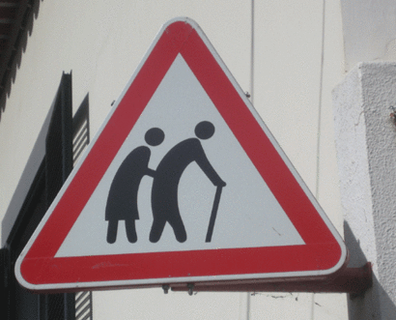
Levealdersjustering
Inntekt | Innskudd
500 000 | 90.500
Nye Pensjonsinnskudd hvis du fortsatt har arbeidsinntekt
Løpende pensjon reguleres årlig
med gjennomsnittlig lønnsvekst – 0,75%

Slide 9
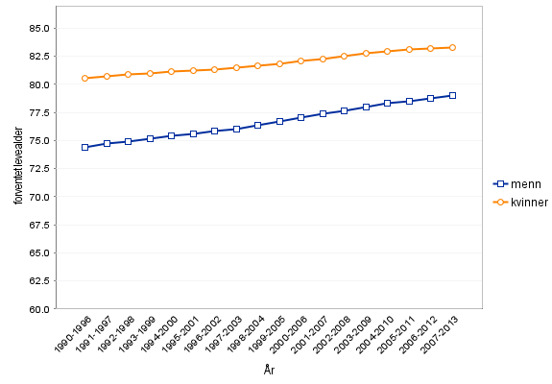
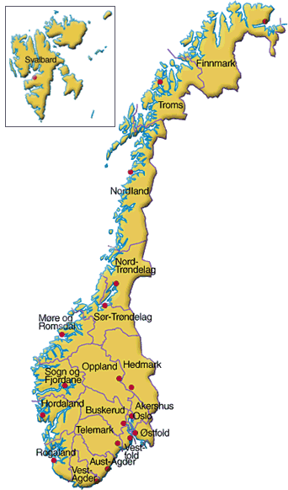
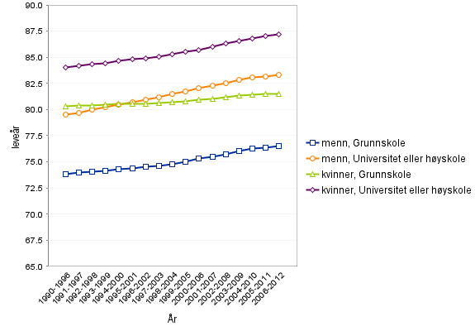
Kjønnsnøytral mm
Demografi

Slide 10
Motvirke Levealdersjusteringen
Bedriftsintern aldersgrense 65/67/70 år
AML 72 år

Slide 14
AFP (landbasert)
A. Gabriel Birkeland
Økonomisjef
Absolutt fabelaktig pensjon
Alt for lite pensjon
Avtalefestet pensjon
www.afp.no

Slide 16
Beregning av AFP

Slide 20
Så hva er da problemet med AFP?

Slide 21
To tidspunkter med ulike vilkår

Slide 22
Det er flere utfordringer med dagens AFP:?
AFP er en kvalifiseringsordning, ikke en opptjeningsordning.
25 % av de som har vært omfattet av ordningen får aldri AFP
Året 2016: 22% % av søknadene ble avslått
Noen momenter som gjør at du ikke kvalifiserer:
  Hatt for lav livsinntekt
  Jobben har blitt virksomhetsoverdratt, og ny arbeidsgiver har ikke AFP
  Bedriften går konkurs
  Du blir oppsagt før du er 62 år
  Du blir ufør
  Du blir langvarig syk

Slide 23
AFP og lønnsoppgjøret
Dagens AFP ordning er forbedret
Enighet om målene for en fremtidig AFP
Ny ordning for sliterne

Slide 24
Dagens AFP ordning er forbedret
Mange av de som i dag faller ut, er fordi de er blitt syke eller rammet av nedbemanning på slutten av yrkeslivet, vil nå få AFP. (sykefravær de siste 3 år fra 52 til 104 uker)
Avbrekk uten grunn siste 3 år fra 26 utvidet med ytterligere 26 uker, ved mottak av sykepenger, aap eller uføretrygd fra NAV.
Ikke krav til arbeidsplikt i oppsigelsestiden (blir da 62 år, født 1.3.1955 eller senere)

Slide 25
Enighet om målene for en fremtidig AFP
Dagens AFP videreføres i en lang overgangsperiode
Ny utredning, ferdig høsten 2019 > Uravstemning før oppgjøret i 2020.
Fokus på sykdom og konkurs hos arbeidsgiver.
En ny ordning fases inn, som tetter alle hull.
Mer enn dobbelt så mange vil få rett til AFP med ny ordning
Særlig yngre arbeidstagere vil nyte godt av den nye ordningen.
AFP vil bli mer forutsigbar, og vil gi større trygghet for fremtidig pensjon
Med den nye AFP vil du med full opptjening få om lag samme nivå på AFP som i dag

Slide 26
Enighet om målene for en fremtidig AFP forts
Ny AFP fortsatt en kvalifiseringsordning, men utbetalingen skal være etter hvor mange år en har hatt i en AFP bedrift.
Eks: 17/40 gir 42,5% av full AFP dersom man er kvalifisert på 62 års dagen.
Utredningen skal se på muligheten for på sikt å endre fra kvalifisering til opptjeningsordning.
Eks: 17/40 gir 42,5% av full AFP uavhengig av hvor du er ansatt på 62 års dagen. (Argument for organisering, hotell, restaurant mv.)
Vurdere om AFP legges om til en ordning der det er bedre sammenheng mellom antall år i en AFP-bedrift og hvor stor pensjonen blir, uansett når disse årene var. (erstatte helt eller delvis 7/9 og 3 siste år før 62 år.

Slide 27
Ny ordning for sliterne
LAJ virker sterkere enn antatt.
Derfor har LO sikret en ekstra ytelse til de som ikke har muligheter eller helse til å stå lenge i arbeid.
Du må ha fått innvilget AFP
Gjennomsnittet av samlet inntekt de siste 3 år må ikke overstige 7,1 G
Minimum hatt 20 år med inntekt over 1 G
Maks inntekt ved siden av er kr.15.000 pr år.
Kan ikke samtidig ha sykepenger, aap, dagpenger ol
Tilbakevirkende kraft fra 1.1.2019
Finansieres av sluttvederlagsordningen, som avvikles.

Slide 28
Ny ordning for sliterne forts.
Når den er fullt innfaset vil den gi:
  Avgang på 62 om lag kr.25.000 (1/4 G) ekstra i året frem til fylte 80 år.
  Avgang på 63 om lag kr.16.700 2/3 av full ytelse ekstra i året frem til fylte 80 år.
  Avgang på 64 om lag kr. 8.400 1/3 av full ytelse ekstra i året frem til fylte 80 år.
  Født 1957 1/7 av det ovennevnte gir kr 288 pr mnd før skatt.

Slide 29
Tjenestepensjon:
Innskuddspensjon

Slide 30
Innskuddspensjon
Folketrygden gir ikke opptjening for lønn over 7,1 G
Hvis du slutter (12 mnd) får du pensjonskapitalbevis for opptjent pensjonskapital.
Innskuddsgrenser:
Lovens minimum OTP 2 % fra 1 til 12 G
Lovens maksimum 7 % fra 0 til 7,1 G
25,1% fra 7,1 til 12 G
På Flyt 3 % fra 0 til 7,1 G
15 % fra 7,1 til 12 G
Pensjonsuttak helt eller delvis fra 62 år
og senest ved 75 år
Og minst til fylte 77 år.
1.Kr (1G) 7,1G 12 G
Albert Einstein:
Den sterkeste kraft i universet er renters rente.

Slide 31
NR området:
Oversikt over pensjonsordningene

Slide 32
5 pensjonsordninger – 5 ulike regelverk
”AFP+1G”
Tilleggsordning 60-67
Tilleggsordning 67 ->
PTS
FOLKETRYGDEN

Slide 33
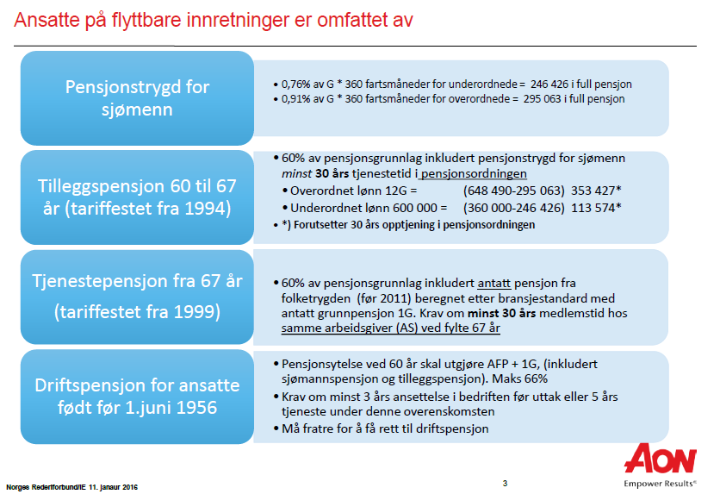
NR Området
Ny fra 2019 ?
Fortsetter
Endret nå
Fortsetter

Slide 34
Pensjonspyramiden Land VS NR
Land VS NR
Privat
pensjon/sparing
Tjenestepensjon
Innskudd
Folketrygden
AFP LO/NHO Livsvarig
Privat
pensjon/sparing
Tjenestepensjon
Innskudd ++
Folketrygden
AFP + 1G 60-67 år
= (PTS + NRT + GP)

Slide 35
NR Området
TPES: Ytelsespensjonen fra 67 år er nå en fripolise
I tillegg innskuddspensjon 3%/15% + kompensasjonsordning.
Privat
pensjon/sparing
Tjenestepensjon
Innskudd
Folketrygden
AFP + 1G 60-67 år
= (PTS + NRT + GP)
AFP: Vi later som om AFP ordningen fortsatt er som i 2010.
Beregner AFP etter 2010 reglene tillagt et AFP tillegg + 1 G.
Fra denne beregnede summen trekker vi i fra PTS og NRT.
Hvis restbeløp, så er dette gavepensjonsbeløpet (60-67)
Identisk
NY PTS gir aldersgrense 62 år og AFP fra LO/NHO ordningen
Stortingsbehandling: høsten 2019

Slide 36
NY PTS
årlig opptjening av pensjon i prosent av lønn: 6,3%<= 12 G
minstekravet til opptjening for rett til pensjon reduseres fra 12,5 år til 3 år
valgfri oppstart av pensjonsuttak mellom 62 og 70 år
valgfri utbetalingsperiode mellom 62 og 80 år – utbetalingsperioden kan begrenses til minimum syv år
nøytrale uttaksregler: Årlig utbetalt pensjon blir høyere jo senere den tas ut, og jo kortere utbetalingsperiode som velges
det nåværende skillet mellom overordnet og underordnet arbeidstaker fjernes
sjømannspensjonen kan fritt kombineres med arbeid

Slide 37
Pensjonspyramiden Land VS NR- På sikt
Land VS NR
Privat
pensjon/sparing
Tjenestepensjon
Innskudd
Folketrygden
AFP LO/NHO Livsvarig
Privat
pensjon/sparing
Tjenestepensjon
Innskudd
Folketrygden
AFP LO/NHO + NY PTS
Overgangsregler for de som er 50 år ved innføring av ny PTS

Slide 38

Spørsmål?
Takk for oppmerksomheten!

